Slide 1
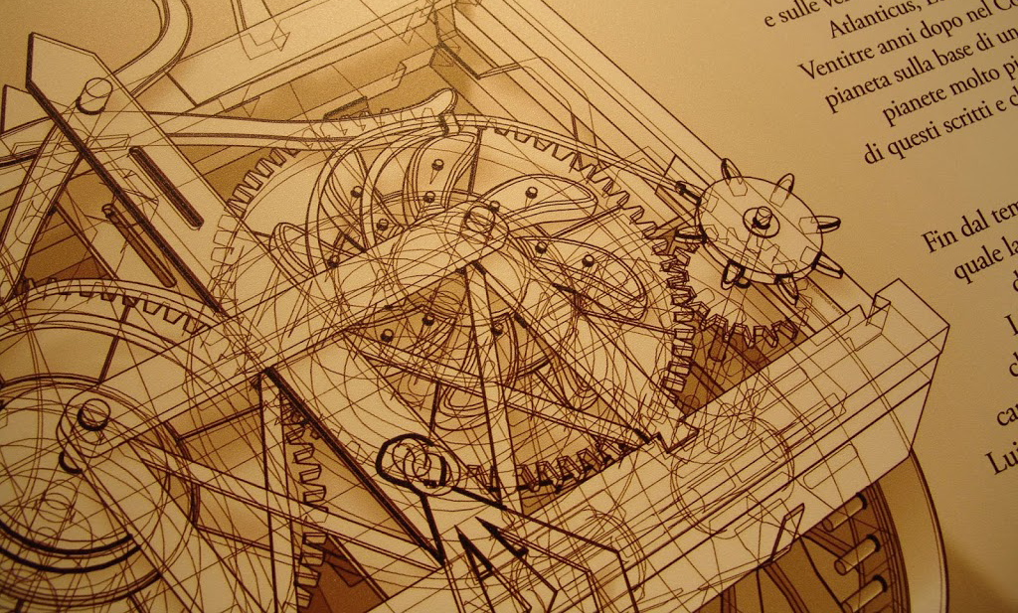
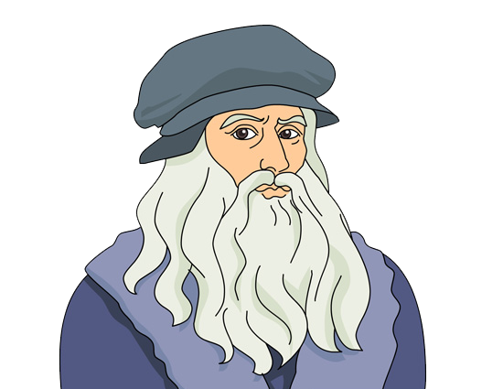

LEONARDO DA VINCI
IL GENIO UNIVERSALE

Slide 2
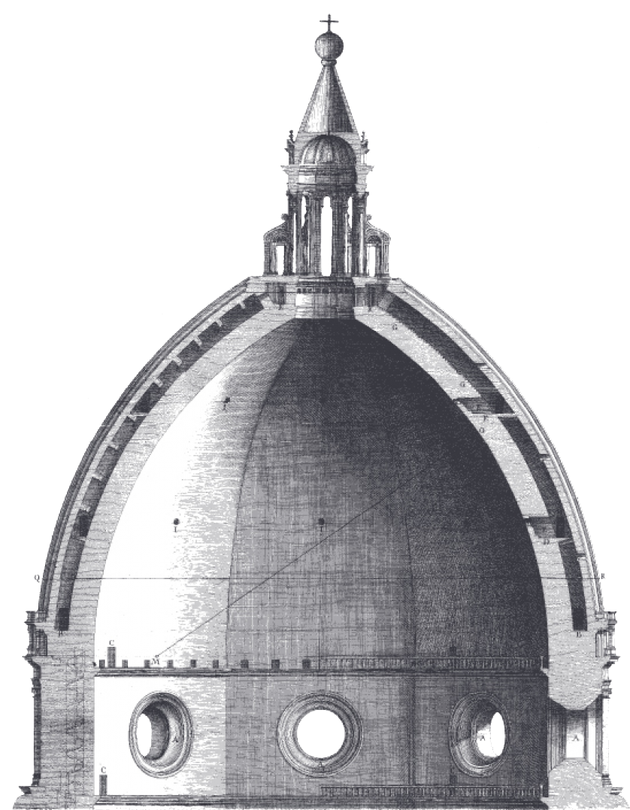
CHI E’ LEONARDO DA VINCI?
Leonardo nasce il 15 aprile 1452 a Vinci, vicino a Firenze.
Uomo d’ingegno e talento universale, fu un architetto, scultore, artista, anatomista, progettista e inventore!
E’ considerato oggi uno dei più grandi talenti dell’umanità.

Slide 3
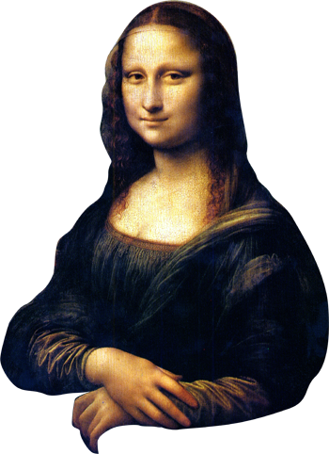
L’ARTISTA
Leonardo fu un disegnatore instancabile!
I dipinti che completò, però, furono ben pochi in quanto non era mai soddisfatto delle proprie opere.
Tra i più famosi ricordiamo:
La Gioconda
Il Cenacolo
La Dama con l’ermellino

Slide 4
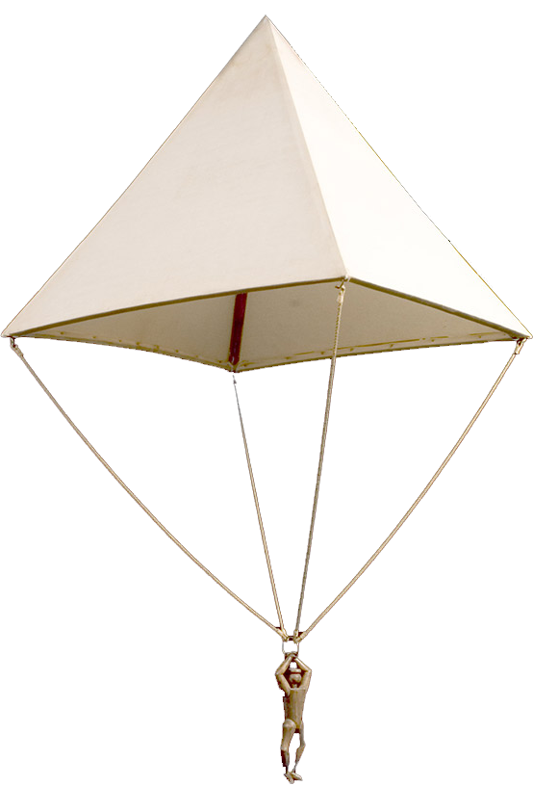
L’INVENTORE
Leonardo è stato un grande visionario, fu infatti capace di immaginare macchine e principi fisici che sarebbero stati scoperti solo molti secoli dopo!
Leonardo aveva posto le basi per l'elicottero, la muta da sub e perfino per la robotica.

Slide 5
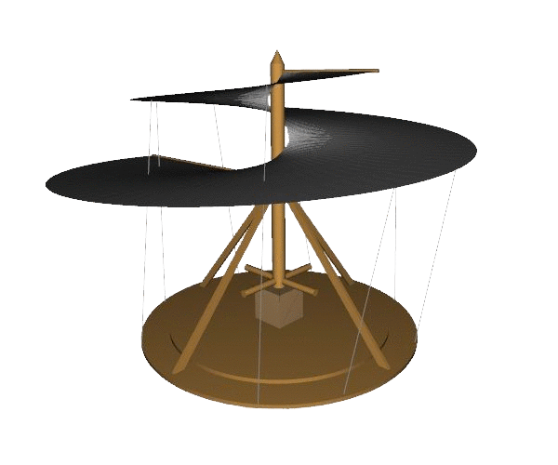
IL SOGNO DI LEONARDO
Volare! Quella del volo per Leonardo fu una vera e propria ossessione.
Per l’uomo volare non era impossibile e lui fu il primo a rendersene conto. Studiò il volo degli uccelli, la conformazione delle loro ali e riuscì così a creare macchine formidabili come la vite aerea.
Ma purtroppo la tecnologia del tempo non aiutò Leonardo e il suo sogno rimase tale.

